Slide 1
SISTEMAS OPERACIONAIS DE CÓDIGO ABERTO
Revisão/ Resolução de exercícios

Slide 2
SISTEMAS OPERACIONAIS DE CÓDIGO ABERTO
Gerenciamento de Processos no Linux. Gerência dos recursos de hardware e software do sistema. Atividade prática com o terminal do Linux.

Slide 3
Objetivos
Entender os principais conceitos envolvidos com processos em sistemas operacionais;
Aprender os estados de um processo;
Conhecer alguns comandos para auxiliar no gerenciamento de processos;

Slide 4
Introdução
Todo sistema operacional fornece uma interface para que os usuários tenham algum controle sobre os programas que estão sendo executados;
No Linux isto ocorre através do gerenciamento de processos via prompt de comando;

Slide 5
Processo
Definição
Processo é um programa em execução;
Do ponto de vista do S.O. é a estrutura responsável pela manutenção de todas as informações necessárias para a execução de um programa;

Slide 6
Processo
Processos são entidades independentes;
Cada um possui permissões de acesso e atributos(características);
Ex: PID(Process IDentification)
O S.O. é responsável em gerenciar os processos de forma a otimizar a utilização da CPU;
Caso o processo necessite ler/escrever dados no
disco rígido, ele fica em estado waiting até que a operação seja completada;

Slide 7
Processo
No diretório /proc é criado um subdiretório para cada processo em execução;
Os nomes dos subdiretórios são seus PIDs;
Dentro desse subdiretório existem diversos arquivos com informações sobre o processo;

Slide 8
Alguns Arquivos
Arquivo | Descrição
cmdline | guarda a linha de comando usada para iniciar o processo
environ | mostra as variáveis de ambiente utilizadas pelo processo
exe | é um link (apontador) para o executável daquele processo
fd | diretório contendo todos os descritores de arquivo
limits | as restrições impostas ao processo (/etc/security/limits.conf)
maps | mapa de memória para os executáveis e bibliotecas
root | apontador para o diretório raíz do processo
mounts | informação sobre os sistemas de arquivo
mem | memória utilizada pelo processo
sched | informações sobre o escalonador e o escalonamento
stat | status do processo
statm | status da memória do processo

Slide 9
Alguns Comandos
Os comandos via shell também são uma maneira eficaz de obter informações sobre os processos;
Exemplos:
ps;
pstree;
top;

Slide 10
Prioridade
Também é possível alterar a prioridade de execução dos processos;
Varia entre -20(maior prioridade) e 19(menor prioridade);
Apenas o root pode atribuir prioridades negativas a processos;
Comandos utilizados são o nice e o renice;

Slide 11
Atributos de um processo
Um processo possui diversos atributos que controlam sua execução;
PID
Process IDentification(Identificação do processo), identifica um processo em execução, não pode ser repetido, é exclusivo.
PPID
Parent Process IDentification(Identificação do processo- pai), identifica o processo-pai que gerou o processo-filho;

Slide 12
Atributos de um processo
UID
User IDentification(Identificação do Usuário), Identifica o usuário que criou o processo;
GID
Group IDentification(Identificação do Grupo), identifica o grupo ao qual pertence o processo;

Slide 13
Atributos de um processo
EUID
Effective User IDentification(Identificação do
Usuário Efetivo), quando um programa é executado com seu setuid ligado (chmod
+s), o EUID passa a ser do dono do arquivo executável, em vez do UID do usuário que está executando o programa;
EGID
Effective Group IDentification(Identificação do Grupo Efetivo);

Slide 14
Sequência de Execução de um Processo
Quando um processo está sendo executado, ele passa por diversos estados, são eles;
Ready(pronto)
Logo que é iniciado é colocado no estado ready, ou seja, está pronto para entrar em execução mas irá aguardar o scheduler(escalaonador de tarefas) do kernel decidir quando ele irá entrar em execução;

Slide 15
Sequência de Execução de um Processo
Running(execução)
O kernel decide que o processo irá entrar em execução, tal decisão é tomada de acordo com a prioridade e a fila de execução;
Quando seu time slice(fatia de tempo) esgotar, ele volta para o estado de ready e aguarda um novo escalonamento;

Slide 16
Sequência de Execução de um Processo
Waiting(espera)
Caso o processo necessite de uma operação de entrada/saída ele pode ser colocado em waiting até que essa operação seja completada, isso ocorre quando periférico em questão estiver ocupado e não pode responder de imediato;

Slide 17
Sequência de Execução de um Processo
Dead(Morto - Finalizado) e Zombie
No final da execução, o processo pode ser
morto(comando kill) ou;
zombie (caso seu parent – processo pai – tenha sido morto);

Slide 18
Sequência de Execução de um Processo
Dispatch
Start
Ready
Runing
Interrupt
Suspend
Resume
Go
Stop
Zombie
Suspend
Waiting
Stopped
Dead
Resume

Slide 19
Classificação de processos
Quanto à execução, os processos podem ser classificados em:
Foreground(primeiro plano);
Background(segundo plano);

Slide 20
Classificação de processos
Foreground(primeiro plano)
São inicializados no terminal de comandos, podem interagir com os usuários e exibem sua execução no monitor de vídeo;
Esses processos prendem o prompt, impedindo que outros processo sejam inicializados;

Slide 21
Classificação de processos
Background(segundo plano)
Também são inicializados no terminal de comandos, mas não interagem com usuários e não exibem sua execução no monitor de vídeo;
Esse processos não prendem o prompt e permitem que outros processos sejam inicializados pelo terminal;

Slide 22
Classificação de processos
Quanto ao tipo, os processo podem ser classificados em:
Processos Interativos
São iniciados a partir de uma sessão de usuário no terminal de comandos e controlados por ele;
Quando um comando no shell é executado, um processo é executado em foreground(primeiro plano);

Slide 23
Classificação de processos
Daemons
Processos servidores normalmente executados quando o Linux é inicializado, permanecendo em execução enquanto o sistema estiver em funcionamento;
Aguardam em background que algum outro processo solicite seu serviço;
Ex: apache2, postfix, bin9...

Slide 24
Comunicação entre Processos
O Linux possui diversas formas de realizar comunicação entre processos, também conhecido como IPC (Inter Process Communication).
Estas formas de comunicação se referem a processos em execução na mesma máquina
Entre máquinas distintas existem formas também algumas formas como sockets ou RPC

Slide 25
Comunicação entre Processos
Dentre as técnicas de comunicação entre processos fornecidas pelo Linux, convém citar:
Memória compartilhada: através de diretivas shm* pode-se disponibilizar uma área de memória comum à vários processos. Simples: quando um processo quer enviar dados ao outro, põe na memória.
IPC Sockets (também conhecido como soquetes de domínio Unix) habilitam a comunicação baseada em canal para processos no mesmo dispositivo físico (host). Dependem do kernel do sistema funcionar; em particular, os sockets IPC se comunicam usando um arquivo local como endereço de socket.

Slide 26
Comunicação entre Processos
Dentre as técnicas de comunicação entre processos fornecidas pelo Linux, convém citar:
Pipes: um método muito interessante onde se cria um canal bidirecional na tabela de descritores, como se fosse arquivo, mas não é (e não tem I/O). Quando você faz um ls -la | sort está usando pipe
Sinais: quando um processo quer sinalizar algo a outro processo. Ao contrário das demais, nesta não se envia dados mas apenas um valor numérico.

Slide 27
Comunicação entre Processos
Existem outras formas de comunicação como semáforos, fila de mensagens e até mesmo morte de filho, que é considerada uma comunicação.
Se você digitar ipcs na linha de comando irá ver os canais de comunicação atualmente em uso (exceto sinais).

Slide 28
Sinais
Um Sinal é uma interrupção de software entregue a um processo.
O sistema operacional usa sinais para relatar situações excepcionais a um programa em execução.
Alguns sinais relatam erros como referências a endereços de memória inválidos; outros relatam eventos assíncronos, como a desconexão de uma linha telefônica.

Slide 29
Sinais
Um sinal informa a ocorrência de um evento excepcional. Estes são alguns dos eventos que podem causar (ou gerar) um sinal:
Um erro de programa, como dividir por zero ou emitir um endereço fora do intervalo válido.
Uma solicitação do usuário para interromper ou encerrar o programa. A maioria dos ambientes é configurada para permitir que um usuário suspenda o programa mandando um sinal.
O encerramento de um processo filho.

Slide 30
Sinais
Mais alguns dos eventos que podem causar (ou gerar) um sinal:
Expiração de um temporizador ou alarme.
Uma chamada de outro processo. Os sinais são uma forma limitada, mas útil, de comunicação entre processos.
Uma tentativa de executar uma operação de E/S que não pode ser feita.
Cada um desses tipos de eventos gera seu próprio tipo particular de sinal.

Slide 31
Sinais
A Biblioteca GNU C define uma variedade de tipos de sinais, cada um para um tipo particular de evento.
Alguns tipos de eventos tornam desaconselhável ou impossível que o programa prossiga normalmente, e os sinais correspondentes normalmente abortam o programa.
Outros tipos de sinais que relatam eventos inofensivos são ignorados por padrão.

Slide 32
Sinais
Se você previr um evento que causa sinais, poderá definir uma função de tratamento e informar ao sistema operacional para executá-la quando esse tipo específico de sinal chegar.
Finalmente, um processo pode enviar um sinal para outro processo; isso permite que um processo pai aborte um filho ou dois processos relacionados se comuniquem e sincronizem.

Slide 33
Sinais
Sinais são usados quando se deseja enviar uma mensagem para um processo, mas esta mensagem não é um texto, mas sim um código cujo significado é pré determinado.
Exemplo: quando se executa um kill 7000 está se enviando para o processo de PID 7000 o sinal de código 15
Significa algo como "Caro processo, queira gentilmente terminar a sua execução".
Como o sinal 15 significa terminar, o processo irá terminar a sua execução.
Se o "gentil" processo recusar-se a terminar, podemos forçar com um kill -9 7000.
O sinal 9 significa algo como: "Morra!"

Slide 34
Sinais
Sinal 2: Sinal chamado de SIGINT. Causa uma interrupção no programa. Falando em termos práticos, é um sinal 2 que o programa recebe quando se pressiona Control+C.
Sinal 20: SIGTSTOP. Este sinal de STOP faz com que o processo interrompa a sua execução. Não termina, apenas interrompe.
Sinal 18: SIGCONT. Este sinal de CONTINUAR, faz com que o processo que foi interrompido pelo Sinal 20, continue seu processamento.

Slide 35
Sinais de Terminação
São todos usados ​​para dizer a um processo para terminar, de uma forma ou de outra.
Eles têm nomes diferentes porque são usados ​​para propósitos ligeiramente diferentes e os programas podem querer tratá-los de maneira diferente.

Slide 36
Sinais de Terminação
A razão para lidar com esses sinais geralmente é para que seu programa possa se organizar conforme apropriado antes de realmente terminar.
Por exemplo, você pode querer salvar informações de estado, excluir arquivos temporários ou restaurar os modos de terminal anteriores.
A ação padrão (óbvia) para todos esses sinais é fazer com que o processo termine.

Slide 37
Sinais de Terminação
SIGTERM
O sinal SIGTERM é um sinal genérico usado para causar o término do programa. Ao contrário do SIGKILL, este sinal pode ser bloqueado, manipulado e ignorado. É a maneira normal de pedir educadamente que um programa termine.
O comando do terminal kill gera SIGTERM por padrão.
SIGINT
O sinal SIGINT (“interrupção do programa”) é enviado quando o usuário digita o caractere INTR (normalmente Control + c).
SIGQUIT
O sinal SIGQUIT é semelhante ao SIGINT, exceto que é controlado por uma tecla diferente - o caractere QUIT - e produz um core dump quando encerra o processo.
A ideia é ser usado quando há um erro no programa “detectado” pelo usuário.

Slide 38
Sinais de Terminação
SIGKILL
O sinal SIGKILL é usado para causar o término imediato do programa. Não pode ser manuseado ou ignorado e, portanto, é sempre fatal.
Também não é possível bloquear este sinal.
Esse sinal geralmente é gerado apenas por solicitação explícita.
Como não pode ser manipulado, você deve gerá-lo apenas como último recurso, depois de tentar primeiro um método menos drástico, como SIGTERM.

Slide 39
Sinais de Terminação
SIGKILL
Se um processo não responder a nenhum outro sinal de terminação, enviar um sinal SIGKILL quase sempre fará com que ele desapareça.
Na verdade, se o SIGKILL falhar em encerrar um processo, isso por si só constitui um bug do sistema operacional que você deve relatar.
O sistema irá gerar SIGKILL para um processo em algumas condições incomuns onde o programa não pode continuar a ser executado (mesmo para executar um manipulador de sinal).

Slide 40
Sinais de Terminação
SIGHUP
O sinal SIGHUP (“desligar”) é usado para informar que o terminal do usuário está desconectado, talvez porque uma conexão de rede ou telefone foi interrompida.
Este sinal também é usado para relatar o término do processo de controle em um terminal para trabalhos associados a essa sessão; essa terminação desconecta efetivamente todos os processos na sessão do terminal de controle.

Slide 41
Controle de tarefas (job control)
Refere-se à habilidade de suspender a execução de processos e retomar a sua execução posteriormente;
O Shell associa um ou mais processos a cada job inicializado por ele

Slide 42
Gerenciamento de Processos
CTRL+C
Aborta um processo;
CTRL+Z
Suspende um processo;
&
Executa um comando em background;
curl www.google.com &

Slide 43
Gerenciamento de Processos
bg
Coloca um processo em background;
bg %id
%id é o número do job;
fg
Coloca um processo em foreground;
fg %id
%id é o número do job;

Slide 44
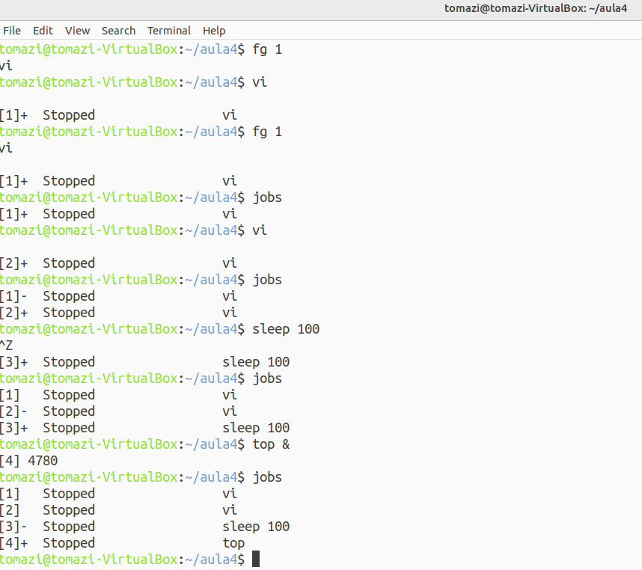
Gerenciamento de Processos

Slide 45
Gerenciamento de Processos
kill
Manda um sinal para um processo ou;
Finaliza um job;
Kill %id
%id é o número do job;
jobs
Exibe os jobs em execução pelo shell;
$ jobs [opções]
-l exibe o nome e o número de cada processo
-s exibe o nome de cada processo
-p exibe o número de cada processo

Slide 46
Gerenciamento de Processos
pidof processo
Retorna o PID do processo informado;
$pidof bash;
top [opções]
Exibe os processos com maior consumo de CPU;
-u usuário Exibe apenas processos pertencentes ao usuário especificado
-U não mostra processos do usuário especificado
-d n Atualiza o monitor a cada n segundos;
-t tty Exibe processos apenas do terminal especificado;

Slide 47
Gerenciamento de Processos
tload [opções]
Representa de forma gráfica a carga do sistema;
Opções
-s número Mostra uma escala vertical com espaçamento especificado por número(entre 1 e 10)
-d número Especifica o intervalo entre atualizações em segundos;

Slide 48
Gerenciamento de Processos
uptime [-V]
Exibe o tempo de funcionamento do sistema e a sua carga;
-V Exibe a versão do comando;
free [opções]
Exibe a quantidade de memória livre e usada no sistema;
-m Exibe as informações em megabytes

Slide 49
Gerenciamento de Processos
vmstat
Exibe as estatísticas do uso da memória virtual;
nice [opção] prioridade comando
Executa um processo com uma prioridade diferente da padrão;
Prioridade varia entre -20 e 19, quanto menor, maior a prioridade;

Slide 50
Gerenciamento de Processos
renice prioridade [opções]
Modifica a prioridade de um processo em execução;
Pode ser aplicado a um processo, usuário ou grupo;
-p processo
-u usuário
-g grupo
$renice +15 1752
$renice -2 -u usuario
$renice +4 -g projeto

Slide 51
Referências
Prof. Diego Pereira <diego.pereira@ifrn.edu.br>
MORIMOTO, Carlos E.. Linux, Entendendo o Sistema – Guia Prático. Sul Editores, 2006.
MORIMOTO, Carlos E.. Linux, Redes e Servidores – Guia Prático. Sul Editores, 2006.
BATTISTI, Júlio. Windows Server 2003 Curso Completo. Axcel, 2003.
THOMPSON, Marco Aurélio. Windows Server 2003 - administração de redes. Érica, 2003.

Slide 52
Exercícios
Tutorial

Slide 53
Exercícios
1º Liste apenas os processos que estão em execução no terminal atual
2º Liste os processos que estão em execução em todos os terminais
3º Liste todos os processos do Linux
4º Liste todos os processos do Linux, exibindo o nome dos usuários que iniciaram os processos
5º Liste os processos em forma de árvore

Slide 54
Exercícios
6º Liste todos os processos do sistema em forma de árvore exibindo o número do processo
7º Liste todos os processos do sistema em forma de árvore exibindo o nome do usuário
8º Quais os passos necessários para matar um processo chamado openoffice que está travado no console tty1. Este processo
não responde de forma alguma. Como encerrá-lo ?
9º Qual comando exibe detalhe sobre os processos que estão sendo executados em tempo real no servidor ?

Slide 55
Exercícios
10º Diferencie kill de killall
11º) Explique os sinais e qual o número que equivale a eles
SIGKILL
SIGTERM
SIGCONT
SIGHUP
12º - Qual a diferença entre os comandos nice e renice ?
13º Como executar o updatedb com a prioridade -10 ?

